Slide 1

第 单元 三角函数
五
5.5 同角三角函数基本关系式

Slide 2
同角三角函数基本关系式的应用
新知探究
例题解析
基本关系
式的应用
巩固练习
复习提问
布置作业
归纳小结

Slide 3

复习提问
1.任意角的三角函数定义?
设角$α$的终边上 任意一点P$\left(不含O点\right)$的坐标为$\left(x,y\right)$
令：$r=\left|OP\right|=\sqrt{x^{2}+y^{2}} \left(r>0\right)$
角$α$的正弦 $sinα=\frac{y}{r}$
角$α$的余弦 $cosα=\frac{x}{r}$
角$α$的正切$tanα=\frac{y}{x}\left(α≠\frac{π}{2}+kπ\right)$

Slide 4









复习提问
2．三角函数值在各象限内的符号？
$$y$$
$$y$$
$$y$$
$$+$$
$$+$$
$$−$$
$$+$$
$$−$$
$$+$$
$$o$$
$$x$$
$$o$$
$$o$$
$$x$$
$$x$$
$$−$$
$$−$$
$$−$$
$$+$$
$$+$$
$$−$$
$$sinα$$
$$cosα$$
$$tanα$$

Slide 5


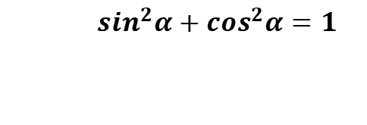
复习提问
同角三角函数的基本关系？
$$\sin^{2}α+\cos^{2}α=1$$
平方关系
$$tanα=\frac{sinα}{cosα}$$
$$\left(α≠\frac{π}{2}+kπ\right)$$
商数关系

Slide 6
记忆公式
判 断 题
$$\left(1\right)∵\sin^{2}α+\cos^{2}α=1,∴\sin^{4}α+\cos^{4}α=1.\left( \right)$$
$$\left(2\right)\sin^{4}α−\cos^{4}α=\sin^{2}α−\cos^{2}α.\left( \right)$$
$\left(3\right)$已知$tanα=\frac{4}{3}$,$∵tanα=\frac{sinα}{cosα}$,$∴sinα=4,cosα=3.\left( \right)$

Slide 7
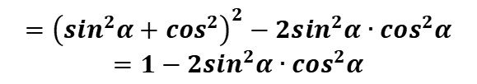


新知探究
判 断 题
$$\left(1\right)∵\sin^{2}α+\cos^{2}α=1,∴\sin^{4}α+\cos^{4}α=1.\left( \right)$$
完全平方和公式
$${\left(a+b\right)}^{2}=a^{2}+2ab+b^{2}$$
解$\left(1\right) \sin^{4}α+\cos^{4}α$
$$={\left(\sin^{2}α+\cos^{2}\right)}^{2}−2\sin^{2}α∙\cos^{2}α$$
$$=1−2\sin^{2}α∙\cos^{2}α$$

Slide 8

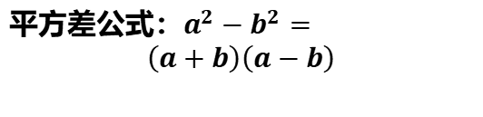
记忆公式
判 断 题
$$\left(2\right)\sin^{4}α−\cos^{4}α=\sin^{2}α−\cos^{2}α.\left( \right)$$
平方差公式：$a^{2}−b^{2}=$
$$\left(a+b\right)\left(a−b\right)$$
解$\left(2\right)\sin^{4}α−\cos^{4}α$
$$=\left(\sin^{2}α+\cos^{2}α\right)\left(\sin^{2}α−\cos^{2}α\right)$$
$$=\left(\sin^{2}α−\cos^{2}α\right)$$

Slide 9

记忆公式
判 断 题
$\left(3\right)$已知$tanα=\frac{4}{3}$,$∵tanα=\frac{sinα}{cosα}$,$∴sinα=4,cosα=3.\left( \right)$
解$\left(3\right)\frac{4}{3}是sinα与cosα的比值。$

Slide 10

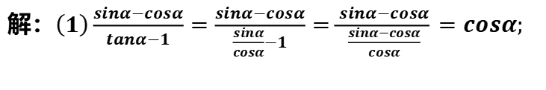
新知探究
解题思路：切化弦
分式通分
例3化简
$$\left(1\right)\frac{sinα−cosα}{tanα−1}$$
解：$\left(1\right)\frac{sinα−cosα}{tanα−1}=\frac{sinα−cosα}{\frac{sinα}{cosα}−1}=\frac{sinα−cosα}{\frac{sinα−cosα}{cosα}}=cosα;$
同角三角函数化简常用方法：
多数切化弦，少数弦化切。
注意

Slide 11
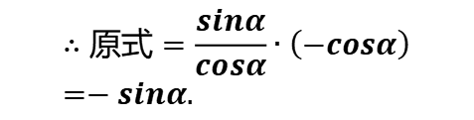
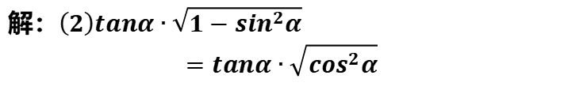

例题解析
例3化简
$$\left(2\right)tanα∙\sqrt{1−\sin^{2}α}\left(α是第二象限的角\right)$$
解题思路：切化弦
去根号
解：$\left(2\right)tanα∙\sqrt{1−\sin^{2}α}$
$$=tanα∙\sqrt{\cos^{2}α}$$
$$∵α是第二象限的角，∴cosα<0,$$
$$∴原式=\frac{sinα}{cosα}∙\left(−cosα\right)=−sinα.$$
同角三角函数化简常用方法：
开方运算根据角所在象限确定符号
注意

Slide 12



例题解析
已知$tanα=3,求\frac{sinα−2cosα}{cosα+3sinα}$的值
例4求值
解题思路：
把不同名函数化
成同名同角函数
解法1：由tan$α=3,得\frac{sinα}{cosα}=3$
$$∴sinα=3cosα$$
$∴\frac{sinα−2cosα}{cosα+3sinα}=\frac{3cosα−2cosα}{cosα+9cosα}=\frac{cosα}{10cosα}=\frac{1}{10}$.

Slide 13
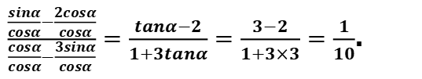



例题解析
已知$tanα=3,求\frac{sinα−2cosα}{cosα+3sinα}$的值
解题思路：
能把式中的正弦
和余弦化成正切
例4求值
解法2：$∵tanα=3,∴cosα≠0.$
将$\frac{sinα−2cosα}{cosα+3sinα}$的分子、分母同除以$cosα,得$
$\frac{\frac{sinα}{cosα}−\frac{2cosα}{cosα}}{\frac{cosα}{cosα}−\frac{3sinα}{cosα}}=\frac{tanα−2}{1+3tanα}=\frac{3−2}{1+3×3}=\frac{1}{10}$.
对于分式齐次式,因为$cosα≠0.$
一般可在分子和分母中同除以$\cos^{n}α$
注意

Slide 14


巩固练习
$$\left(1\right)\frac{sinα}{tanα}$$
化简
解题思路：切化弦
解：$\left(1\right)\frac{sinα}{tanα}=\frac{sinα}{\frac{sinα}{cosα}}=\frac{sinα∙cosα}{sinα}=cosα$

Slide 15

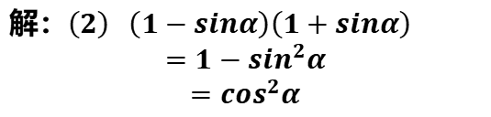
巩固练习
化简
$$\left(2\right)\left(1−sinα\right)\left(1+sinα\right)$$
平方差公式：$a^{2}−b^{2}=$
$$\left(a+b\right)\left(a−b\right)$$
解：$\left(2\right) \left(1−sinα\right)\left(1+sinα\right)$
$$=1−\sin^{2}α$$
$$=\cos^{2}α$$

Slide 16

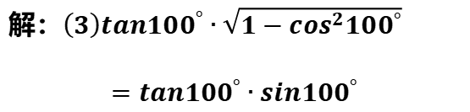

巩固练习
化简
$$\left(3\right)tan{100}^{°}∙\sqrt{1−\cos^{2}{100}^{°}}$$
问题： ${100}^{°}$是第几象限角？
解：$\left(3\right)tan{100}^{°}∙\sqrt{1−\cos^{2}{100}^{°}}$
$$=tan{100}^{°}∙{sin100}^{°}$$

Slide 17
归纳小结
1.本节课你学习了哪些内容？
2.本节课学习的用途？

Slide 18
归纳小结
（1）同角三角函数的基本关系式
（2）两种基本题型:
①三角函数值的计算问题：利用平方关系时，往往要开方，
因此要先根据角的所在象限确定符号，即将角所在象限
进行分类讨论。
②化简题：一定要在有意义的前提下进行。

Slide 19
布置作业
复习
公式和例3、例4
作
业
书写
教材173页B组1，2，3
书写
练习册

Slide 20
Thanks

